Slide 1

Bài 6- Tiết 3
GIÁO DỤC CÔNG DÂN 8
XÁC ĐỊNH MỤC TIÊU CÁ NHÂN
Giáo viên:

Slide 2

Mục tiêu bài học
Nhận
nào là mục tiêu cá
biết được thế
Hiểu vì sao phải xác định mục tiêu cá nhân.
01
02
nhân; các loại mục
tiêu cá nhân.
Nêu được cách xác định lập
hiện
Xây dựng được mục tiêu cá nhân của bản thân và kế hoạch hành động nhằm đạt mục tiêu đó.
03
mục tiêu và
04
kế hoạch thực
mục tiêu cá nhân.

Slide 3

Hoạt động 1
KHỞI ĐỘNG

Slide 4
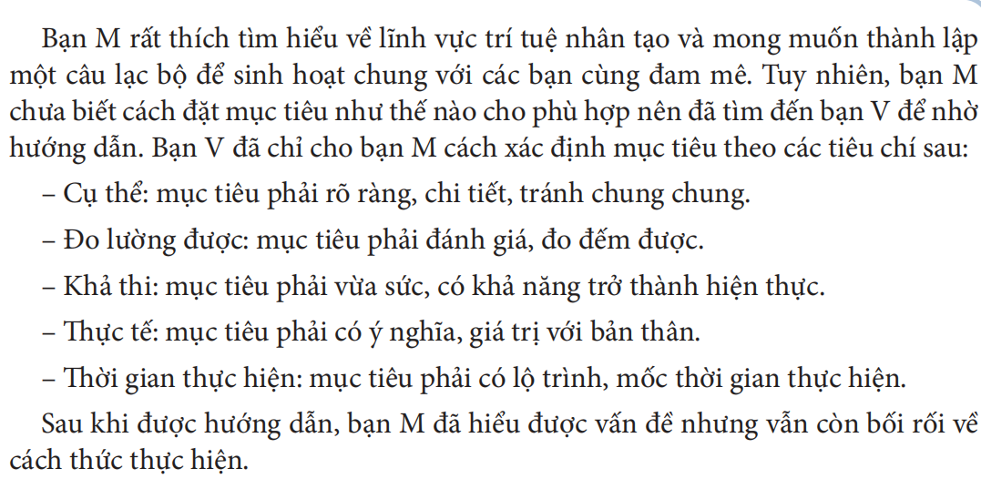

Em hãy thảo luận về trường hợp sau. Dựa vào gợi ý của bạn V, em hãy giúp bạn M xác định mục tiêu.

Slide 5

HOẠT ĐỘNG 2
KHÁM PHÁ

Slide 6

3. Cách xác định mục tiêu cá nhân và lập kế hoạch thực hiện mục tiêu cá nhân
Cách xác định mục tiêu cá nhân

Slide 7
Các bước lập kế hoạch thực hiện mục tiêu cá nhân
Bước 1: Liệt kê các việc cần làm để đạt được mục tiêu
Bước 2: Ưu tiên công việc cần thực hiện trước
Bước 3: Xác định thời gian và nguồn lực cần thiết
Bước 6: Cam kết thực hiện kế hoạch
Bước 5: Điều chỉnh cách thực hiện nếu hoàn cảnh thay đổi
Bước 4: Thường xuyên đánh giá việc thực hiện mục tiêu của bản thân
Mỗi người cần xác định cho mình mục tiêu cá nhân đúng đắn, phù hợp và lập kế hoạch hành động để đạt được mục tiêu đề ra. Trong quá trình thực hiện kế hoạch, cần tập trung, cố gắng vượt qua khó khăn để đạt mục tiêu.

Slide 8

TRẢ LỜI CÂU HỎI
a) Em hãy viết lại những mục tiêu dưới đây theo nguyên tắc S.MA.R.T
- Biệt trượt pa-tanh
- Tự tin thuyết trình trước tập thể lớp
- Khám phá các miền của địa phương nơi em sinh sống.
b) Em hãy lập kế hoạch thực hiện các mục tiêu vừa xác định theo 6 bước nêu trên và cho biết cần chú ý những điều gì khi xây dựng kế hoạch đó

Slide 9
TỔNG KẾT
Cụ thể
Đo lường được
Có thể đạt được
Có liên quan
Có thời hạn xác định
CÁCH XÁC ĐỊNH MỘT MỤC TIÊU CÁ NHÂN

Slide 10
TỔNG KẾT
CÁC BƯỚC LẬP KẾ HOẠCH ĐỂ THỰC HIỆN MỤC TIÊU CÁ NHÂN
1
5
6
2
3
4
Liệt kê những việc cần làm để đạt được mục tiêu
Ưu tiên công việc cần thực hiện trước
Xác định thời gian và nguồn lực cần thiết
Thường xuyên đánh giá việc thực hiện mục tiêu của bản thân
Điều chỉnh cách thức thực hiện nếu hoàn cảnh thay đổi
Cam kết thực hiện kế hoạch

Slide 11

Hoạt động 3
LUYỆN TẬP

Slide 12
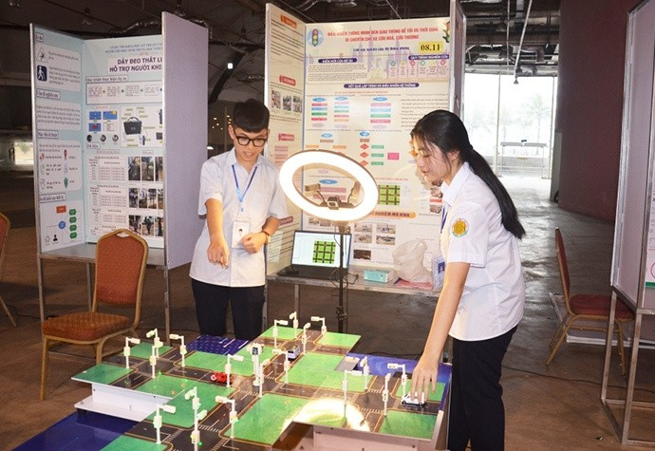
4. Em hãy xác định 1 mục tiêu học tập hoặc phát triển bản thân trong năm học này và lập kế hoạch để thực hiện mục tiêu đó.

Slide 13

Hoạt động 4
VẬN DỤNG

Slide 14


Em hãy viết những mục tiêu mình muốn đạt được khi em 18 tuổi. Trong đó, em hãy chọn một mục tiêu quan trọng nhất với mình và lập kế hoạch để thực hiện ngay từ bây giờ.

Slide 15
Tạm biệt và hẹn gặp lại các em ở bài học tiếp theo

